Slide 1
GRASP-Pure Fabrication
-- group 7

Slide 2
为什么需要纯虚构？
高内聚低耦合，是系统设计的终极目标，但是内聚和耦合永远都是矛盾对立的。高内聚意味着拆分出更多数量的类，但是对象之间需要协作来完成任务，这又造成了高耦合，反过来毅然。该如何解决这个矛盾呢，这个时候就需要纯虚构模式，由一个纯虚构的类来协调内聚和耦合，可以在一定程度上解决上述问题。
Notes:
纯虚构模式用于解决高内聚和低耦合之间的矛盾，它要求将一部分类的职责转移到纯虚构类中，在理想情况下，分配给这种虚构类的职责是为了达到高内聚和低耦合的目的。

Slide 3
什么是纯虚构？
纯虚构模式用于解决高内聚和低耦合之间的矛盾，它要求将一部分类的职责转移到纯虚构类中，在理想情况下，分配给这种虚构类的职责是为了达到高内聚和低耦合的目的。

Slide 4
如何使用纯虚构？
将数据库操作的方法从数据库实体类中剥离出来，形成专门的数据访问类，通过对类的分解来实现类的重用，新增加的数据访问类对应于数据持久化存储，它不是问题域中的概念，而是软件开发者为了处理方便而产生的虚构概念。
纯虚构可以消除由于信息专家模式带来的低内聚和高耦合的坏设计，得到一个具有更好重用性的设计。在系统中引入抽象类或接口来提高系统的扩展性也可以认为是纯虚构模式的一种应用。

Slide 5
例子-分析
我们对“Sale”类相当了解。根据“信息专家”的原则，保存“Sale”实例的责任在于“Sale”类。（图1的左半部分即“设计I”）
但是“Sale”类有有一个功能是保存交易到数据库，这将导致大量面向数据库的操作实际上与“Sale”无关，从而使得“Sale”类走向低内聚（记住定义“一个负责相关领域许多事情的类”）。
但事实上，这样的数据库操作本质上是通用的，并且具有重用的潜力。

Slide 6
例子-解决
解决方案是创建一个名为“StorageAgent”的新类，它将与数据库接口交互并保存“Sale”类的实例。由于“Sale”将免于将自己的实例存入数据库，从而产生高内聚性和低耦合性。在这种方式下，“StorageAgent”通过履行保存实例/对象的唯一责任而同样高内聚。（图1的右半部分即“设计II”）

Slide 7
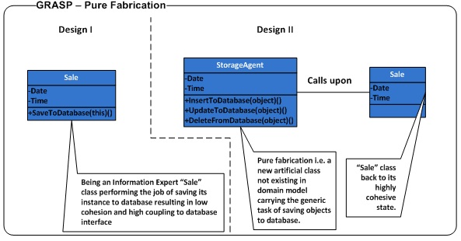
例子

Slide 8
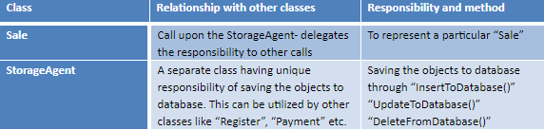
例子

